Slide 1
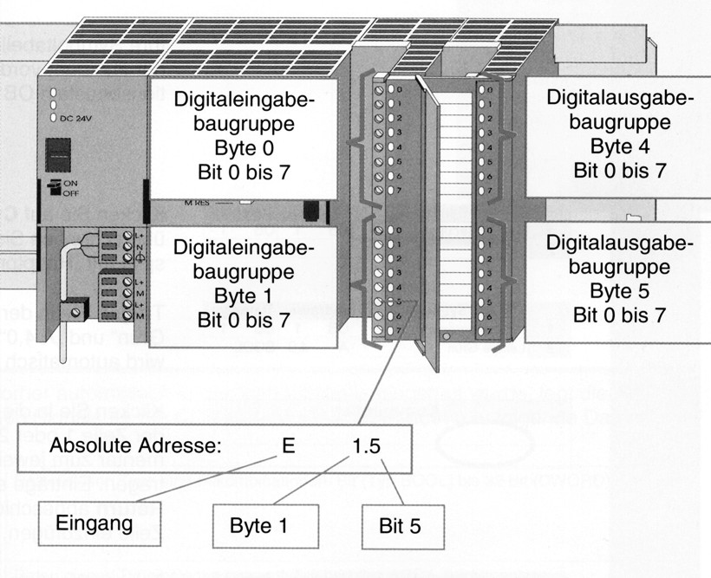
STEP 7 – Absolute Adressierung
Jeder Ein- und Ausgang hat durch den Hardwareaufbau eine vorgegebene absolute Adresse (z. B. E 1.5).

Slide 2
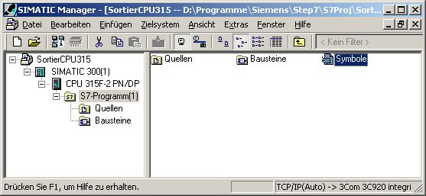
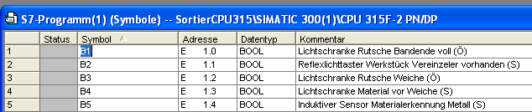
STEP 7 – Symbolische Adresse
Die absolute Adresse kann durch eine frei wählbare symbolische Adresse ersetzt werden (z. B. E0.1 = „S1“).
Mit Hilfe der symbolischen Programmierung kann die Lesbarkeit des S7-Programms deutlich verbessert werden und es besteht ein direkter Bezug zum Schaltplan.
Doppelklick

